Slide 1


Slide 2
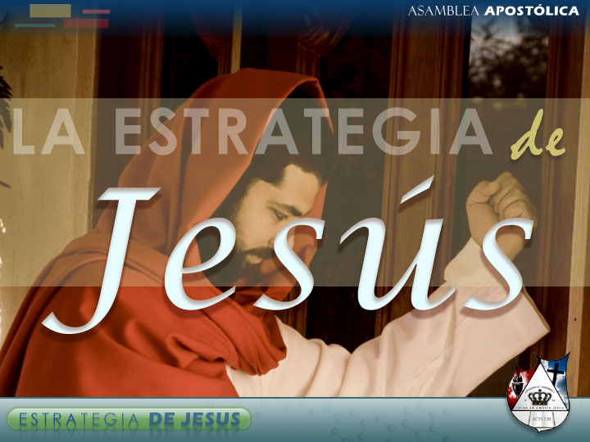

Slide 3
DIOS DESEA QUE SU IGLESIA CREZCA

Slide 4
1. LA VOLUNTAD DEL SEÑOR ES QUE NADIE PEREZCA.
El Señor vino a buscar y rescatar lo que se había perdido.

Slide 5
El corazón de Jesús está en la gran comisión. El anhelo del Señor es que sus discípulos sean llenos del Espíritu Santo y puedan ir y hacer otros discípulos, bautizándoles, enseñándoles y enviándoles a predicar el evangelio a toda criatura.
“Y que se predicase en su nombre el arrepentimiento y el perdón de pecados, en todas las naciones, comenzando desde Jerusalén.” Lucas 24:47

Slide 6
2. LA ESTRATEGIA DE JESÚS: LOS HOGARES
En el Nuevo Testamento, la Iglesia tiene como estrategia realizar su ministerio en los hogares. Esta estrategia fue inspirada en la práctica y ejemplo del discipulado de nuestro Señor Jesucristo. El Señor Jesús extendió el alcance de la Adoración, Enseñanza, Servicio y Ministración más allá de las cuatro paredes del templo.

Slide 7
Algunas de las tareas que Jesús Realizó en los Hogares:
Confirmó a sus discípulos y sanó a la suegra de Pedro, Marcos 1:29.
Enseñó en hogares llenos de personas y sanó a un paralítico, Marcos 2:1-12.

Slide 8
• Convivió con Mateo y sus amigos, Marcos 2:15
Usó el hogar como punto estratégico para la misión de los doce, Lucas 9:4
Enseñó la importancia de persistir en el hogar como punto estratégico para la misión de los 70, Lucas 10:5

Slide 9
• Afirmó la importancia de perseverar en cada hogar, en lugar de brincar de una casa a otra, Lucas 10:7.
Llevó el perdón, con su presencia, a la casa de Zaqueo, Lucas 19:9
Fue adorado en un hogar, Lucas 7:38

Slide 10
• Celebró la Pascua en una casa, Mateo 26:18
Los Apóstoles y Discípulos esperaron y recibieron la promesa del Espíritu Santo en una casa, Hechos 1:13-14

Slide 11
3. DIOS DESEA QUE SU IGLESIA CREZCA EN CALIDAD Y CANTIDAD.
LA ESTRATEGIA DE LAS CELULAS INTEGRALES es el modelo para compartir el evangelio y discipular que Jesús puso en las manos de la Iglesia, para alcanzar a sus escogidos.

Slide 12
Nuestro Maestro llamó, sanó, transformó, moldeó, estableció y envió a los que creyeron en ÉL. Llamamos a esto: LA ESTRATEGIA DE JESUS.
Nuestro Maestro utilizó los hogares como centro para compartir la Buena Noticia, traer a su comunión, adorar, ministrar y equipar. Llamamos a esto: LA ESTRATEGIA DE JESUS.

Slide 13
Jesús enseño que la única manera de alcanzar, bendecir y cuidar a las multitudes es por medio de la preparación de más obreros, Mateo 9:37

Slide 14
Jesús visualiza, cree y cultiva el valor de cada persona, Mateo 4:18.
Jesús no sólo les predicaba, les daba instrucciones, Mateo 10:5.
Jesús no sólo sanaba, los confirmaba en la fe, Lucas 10:20.

Slide 15
Jesús no lo hizo sólo, usted tampoco lo logrará solo, Lucas 10:1
Jesús oró por su equipo. Usted también ore, llame, y seleccione a su equipo de obreros, Lucas 9:1-2.
Y Jesús envió a 12, 70, 120, (delegó). Usted también necesita delegar, Mateo 10:1, Lucas 10;1 y Hechos 1:8.

Slide 16
4. PASIÓN, PERSISTENCIA Y ESTRATEGIA APOSTÓLICA.
Creemos firmemente que al implementar la estrategia de Jesús en los hogares nuestra Asamblea Apostólica, alcanzará nuestra comunidad, viviremos un gran avivamiento interno en cada congregación y experimentaremos un crecimiento sin precedente en nuestra historia.

Slide 17
Al ministerio de Cristo en esta tierra le caracterizaba:
• Pasión
• Su persistencia.
• Su estrategia en los hogares.

Slide 18
Leemos en Mateo 9:35-37 lo siguiente:
Recorría Jesús todas las ciudades y aldeas, enseñando en las sinagogas de ellos, predicando el evangelio del reino y sanando toda enfermedad y toda dolencia en el pueblo.

Slide 19
Leemos en Mateo 9:35-37 lo siguiente:
Al ver las multitudes tuvo compasión de ellas, porque estaban desamparadas y dispersas como ovejas que no tienen pastor. Entonces dijo a sus discípulos: “A la verdad la mies es mucha, pero los obreros pocos. Rogad, pues, al Señor de la mies, que envié obreros a su mies.”

Slide 20
PASION: es una emoción intensa o irresistible, es un ardiente deseo que incluso duele por su intensidad, un entusiasmo intenso por algo. Un vivo interés por una persona o una posesión, por una actividad en particular, tal como la pasión de Jesús.

Slide 21
PASION POR LAS ALMAS: El corazón de Jesús palpita por las almas. Si el líder de un grupo de amistad no tiene pasión, no puede reproducir su vida en otros. Por eso, el pastor y sus líderes deben apasionarse primero. Esa pasión debe desbordarse en una visión más amplia, para contagiar a su equipo e inspirar y despertar a la iglesia para ganar su ciudad y su nación para Cristo.

Slide 22
COMPROMISO: La pasión se traduce en el compromiso de la gente para servir a Cristo, a los demás y a la Asamblea Apostólica. El líder debe estar completamente comprometido con la visión de penetrar la ciudad para Jesús a través de la multiplicación de los grupos de amistad.

Slide 23
PERSISTENCIA: es hacer las cosas, con tal tenacidad, terquedad, determinación, obstinación y diligencia, hasta hacer que las cosas funcionen.
El trabajo continúo y más allá de lo requerido usualmente es lo que separa al éxito del fracaso.

Slide 24
Cuando le preguntaron a Alan Wurtzel, gerente general de la compañía Circuit City, porque motivo su compañía había tenido mejores resultados que su principal competidor, respondió así: “Hay caballo de exhibición y hay caballo para ara. El fue mas un caballo de exhibición, en tanto que yo fui un caballo de arar.”

Slide 25
LA VISION DE LOS HOGARES demanda tu corazón, tu cuerpo y tu mente, para hacer realidad la voluntad de Dios. Solo con pasión, servicio y sacrificio ganaremos nuestra comunidad para Cristo.

Slide 26
LA ESTRATEGIA EN LOS HOGARES es un estilo de vida, no un programa más, dentro de la iglesia. Todo gira en torno a los grupos de amistad. En ellos:

Slide 27
Se recibe al nuevo creyente.
Se le apoya hasta llevarlo a la madurez.
Se le equipa para la obra de su ministerio..
Y se le da la oportunidad de practicar y ejercitar sus talentos y dones.

Slide 28
Todo en el mismo lugar, su grupo de amistad, hasta hacer de el un nuevo líder para los otros hogares que se alcanzarán.

Slide 29
EL MODELO DE LOS HOGARES es el medio para alcanzar todos los rincones de la ciudad, no importando la clase social, cultura, religión, sexo o edad; todos viven en una casa, y pueden ser ganados para Cristo, en un grupo pequeño o grupo familiar.

Slide 30
Hoy más que nunca la Asamblea Apostólica Internacional, esta determinada a responder a la Gran Comisión. Estamos listos para cumplir nuestro ministerio y hacer obra de evangelismo. Estamos listos para mantener nuestra identidad apostólica, seguir el ejemplo de Jesús y utilizar la estrategia que el estableció como modelo.

Slide 31
“Y perseverando unánimes cada día en el templo, y partiendo el pan en las casas, comían juntos con alegría y sencillez de corazón, alabando a Dios, y teniendo favor con todo el pueblo. Y el Señor añadía cada día a la iglesia los que habías de ser salvos.”

Slide 32
“Y todos los días, en el templo y por las casas, no cesaban de enseñar y predicar a Jesucristo”

